Slide 1
Hlásenie prenosných ochorení
Prof. MUDr. Martin Rusnák, CSc
Katedra verejného zdravotníctva FZaSP
Trnavská univerzita v Trnave
rusnakm@truni.sk

Slide 2
Ciele prednášky
Uviesť základy povinného hlásenia ochorení v SR a EU
Prečo sa hlásia ochorenia
Ktoré ochorenia sa povinne hlásia
Kto hlási ochorenia
Ako sa ochorenia hlásia
Spätná väzba – správy o infekčných ochoreniach
Kvalita hlásení
Zoznámiť sa s legislatívnymi normami
Poukázať na problémy hlásení a ich riešenia

Slide 3
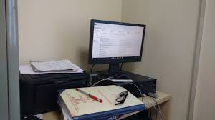
Prečo hlásiť ochorenia

Slide 4
Hlásenie prenosných ochorení - ciele
História (1882)
Hlavnými cieľmi systému hlásení v Kanade je poskytnúť mechanizmus pre sledovanie zdravotného stavu obyvateľstva prostredníctvom identifikovania a reagovania na zmeny v trendoch hlásení špecifických chorôb a poskytovať informácie, ktoré môžu prispieť k rozvoju zdravotnej politiky a plánovania starostlivosti, prevencie a kontrolných programov. Špecifické použitie vnútroštátneho dohľadu nad ochoreniami zahŕňa identifikáciu a kontrolu prepuknutia choroby; rozvoj a realizáciu prevencie populačnej a kontrolnej činnosti a monitorovanie týchto aktivít; prípravu "štatistík na stanovenie priorít pomoci a príspevky do medzinárodných aktivít dozoru.Podľa SOCKETT, P. N., GARNETT, M. J. & SCOTT, C. 1996. Communicable disease surveillance: Notification of infectious diseases in Canada. Can J Infect Dis, 7, 293-5.

Slide 5
S cieľom uľahčiť prevenciu a kontrolu chorôb pod dohľadom povinné hlásenie umožňuje identifikáciu
prevládajúcej úrovne výskytu, vplyvov a trendov vývoja pre stanovenie uskutočniteľných cieľov a vyhodnotenie kontrolných programov prevencie a kontroly chorôb;
epidemiológie a rizikových faktorov spojených s ochorením a zároveň pomôcť pri rozvoji stratégií intervencie; a
ohnísk pre včasné vyšetrenie a kontrolu.
Pre poskytnutie potrebných informácií o rizikách a trendoch vo výskyte prenosných ochorení vláde (najmä regulačných programov), odborníkom z oblasti zdravotnej starostlivosti, dobrovoľným agentúram a verejnosti.

Slide 6
Kritéria zaradenia do zoznamu povinne hlásených ochorení
Požiadavky medzinárodných organizácií (WHO, EU)
Potreby sektorov mimo zdravotníctva (poľnohospodárstvo, obrana, vnútro, zahraničie)
Incidencia
Obtiažnosť/zotavenie/následky/smrť
Potenciál rozšírenia na širokú populáciu
Socio ekonomické dopady
Možnosť predídenia
Potenciálny vplyv na politiku zdravia verejnosti
Vnímanie rizika
Nové alebo zmenené ochorenia za posledných 5 rokov

Slide 7
Povinnosti hlásenia zo zákona 126/2006
Poskytovatelia zdravotnej starostlivosti, zdravotnícki pracovníci, prevádzkovatelia zariadenia sociálnych služieb a prevádzkovatelia zariadenia sociálnoprávnej ochrany detí a sociálnej kurately sú okrem opatrení uvedených v odsekoch 1 a 2 povinní
Hlásiť výskyt prenosného ochorenia, ktoré podlieha povinnému hláseniu podľa Zoznamu povinne hlásených prenosných ochorení, podozrení na ochorenia a nosičstiev choroboplodných mikroorganizmov; táto povinnosť sa vzťahuje aj na laboratóriá klinickej mikrobiológie,
Vykonávať epidemiologický dohľad a predchádzať nemocničným nákazám,

Slide 8
Vykonávať a kontrolovať opatrenia na predchádzanie vzniku prenosných ochorení a nemocničných nákaz vrátane okamžitého hlásenia epidémií, úmrtí a iných mimoriadnych epidemiologických udalostí regionálnemu úradu verejného zdravotníctva,
Hlásiť regionálnemu úradu verejného zdravotníctva profesijné otravy a iné hromadné ochorenia podmienené prácou,
Zaznamenávať všetky dôležité údaje v súvislosti s predchádzaním vzniku a šíreniu prenosných ochorení do zdravotnej dokumentácie,
Poskytovať úradu verejného zdravotníctva a regionálnemu úradu verejnéhao zdravotníctva informácie a údaje potrebné na plnenie ich úloh.

Slide 9
Hlásené prenosné ochorenia-definícia prípadu https://www.ecdc.europa .eu/en/surveillance-and-disease-data/eu-case-definitions
Prenosné choroby a súvisiace špeciálne zdravotné problémy, ktoré má pokryť sieť epidemiologického dohľadu, sú uvedené v prílohe I (podľa EURÓPSKEJ KOMISIE. EÚ case definitions [internet]. 2018.).
Kritériá pre určenie prípadu ochorenia
klinické
laboratórne
epidemiologické

Slide 10
Klinické a lab kritéria definície prípadu
Klinické kritériá zahŕňajú spoločné a relevantné znaky a symptómy choroby, ktoré buď jednotlivo alebo v kombinácii tvoria jasný alebo indikatívny klinický obraz choroby. Poskytujú všeobecný prehľad ochorenia a nemusia nevyhnutne indikovať všetky znaky potrebné na individuálnu klinickú diagnózu.
Laboratórne kritériá sú zoznamom laboratórnych metód, ktoré sa používajú na potvrdenie prípadu. Na potvrdenie prípadu zvyčajne postačí iba jeden z uvedených testov. Ak je na splnenie laboratórneho potvrdenia potrebná kombinácia metód, je to špecifikované.
Typ vzorky, ktorá sa má odobrať na laboratórne testy, sa špecifikuje len vtedy, keď sa na potvrdenie diagnózy považujú za relevantné len určité typy vzoriek.
Pre niektoré dohodnuté výnimočné prípady sú zahrnuté laboratórne kritériá pre pravdepodobný prípad. Tieto laboratórne kritériá pozostávajú zo zoznamu laboratórnych metód, ktoré možno použiť na podporu diagnózy prípadu, ale ktoré nie sú potvrdzujúce.

Slide 11
Epidemiologické kritériá a epidemiologická súvislosť
Epidemiologické kritériá sa považujú za splnené, ak možno preukázať epidemiologickú súvislosť.
Prenos z človeka na človeka: skutočnosť, že osoba mala kontakt s laboratórne potvrdeným prípadom ochorenia u človeka takým spôsobom, že mala možnosť získať infekciu;
Prenos zo zvieraťa na človeka: skutočnosť, že osoba mala kontakt so zvieraťom s laboratórne potvrdenou infekciou/kolonizáciou takým spôsobom, že mala možnosť získať infekciu;
Vystavenie spoločnému zdroju: skutočnosť, že osoba bola vystavená rovnakému spoločnému zdroju alebo nosiču infekcie ako potvrdený prípad u človeka;
Vystavenie kontaminovanej potrave/pitnej vode: skutočnosť, že osoba skonzumovala potraviny alebo pitnú vodu s laboratórne potvrdenou kontamináciou alebo skonzumovala potenciálne kontaminované produkty zo zvieraťa s laboratórne potvrdenou infekciou/kolonizáciou;
Environmentálna expozícia: skutočnosť, že osoba sa kúpala vo vode alebo mala kontakt s kontaminovaným environmentálnym zdrojom, ktorý bol laboratórne potvrdený;
Laboratórna expozícia: skutočnosť, že osoba pracovala v laboratóriu, kde existuje možnosť expozície.
Osobu možno považovať za epidemiologicky spojenú s potvrdeným prípadom, ak je laboratórne potvrdený aspoň jeden prípad v reťazci prenosu. V prípade prepuknutia feko-orálnych infekcií alebo infekcií prenášaných vzduchom nie je nevyhnutne potrebné stanoviť reťazec prenosu, aby sa prípad považoval za epidemiologicky spojený.

Slide 12
Klasifikácia prípadov hlásených ochorení Vyhláška č. 585/2008 Z. z.
potvrdené prenosné ochorenie, ak ide o prípad overený laboratórnym dôkazom (ďalej len „potvrdený prípad“),
pravdepodobné prenosné ochorenie, ak ide o prípad s jasnou klinickou symptomatológiou, alebo klinický prípad v epidemiologickej súvislosti s potvrdeným prípadom,
možné prenosné ochorenie, ak ide o prípad s klinickým obrazom, ktorý by mohol svedčiť o ochorení; nejde o potvrdený prípad ani o pravdepodobný prípad.

Slide 13
Ktoré ochorenia sa hlásia
EUROPEAN COMMISSION. EU case definitions [Internet]. 2018. Available from: https://www.ecdc.europa.eu/en/surveillance-and-disease-data/eu-case-definitions

Slide 14
Zoznam povinne hlásených prenosných ochorení, podozrení na ochorenia a nosičstiev choroboplodných mikroorganizmov

Slide 15
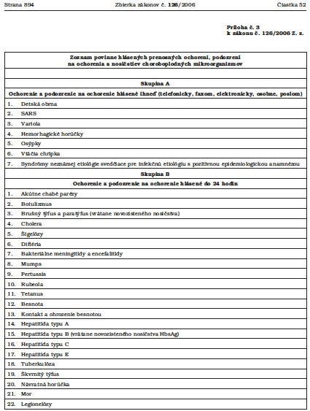

Slide 16
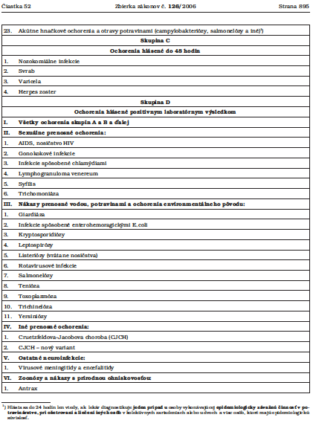

Slide 17
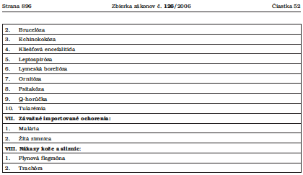

Slide 18
Príklady z 1. World Health Organization. WHO Recommended Surveillance Standards, 2nd Edition [Internet]. Geneva, Switzerland; 2021 p. 144. Available from: https://data.unaids.org/publications/irc-pub04/surveillancestandards_en.pdf
﻿﻿A02.0 Salmonellosis ODÔVODNENIE DOHĽADU
Salmonelóza je jednou z hlavných príčin chorôb prenášaných potravinami.
Detekcia a kontrola ohnísk je komplikovaná skutočnosťou, že existuje viac ako 2200 sérotypov druhov Salmonella, z ktorých niekoľko má viacero fágových typov.
Laboratórne sledovanie salmonelózy s definitívnou typizáciou a antibiogrammi umožňuje rýchlu identifikáciu zhlukov.
Vyšetrovanie sa potom môže sústrediť na jednotlivé prípady infikované „epidemickým“ kmeňom a vedú k lepšej identifikácii rizikových faktorov a súvisiacich potravín.
Využitie molekulárnych metód môže viesť k ešte presnejšej identifikácii „epidemických“ kmeňov.

Slide 19
ODPORÚČANÁ DEFINÍCIA PRÍPADU
Klinický popis
Ochorenie s nasledujúcimi príznakmi: hnačka, kŕče v bruchu, horúčka, vracanie a nevoľnosť.
Laboratórne kritériá na potvrdenie
Izolácia Salmonella spp. zo stolice alebo krvi pacienta.
Klasifikácia prípadov
Podozrenie: Jednotlivec s jedným alebo viacerými klinickými znakmi.
Potvrdené: Podozrenie na prípad s laboratórnym potvrdením.

Slide 20
ODPORÚČANÉ TYPY DOHĽADU: Národné
Dohľad nad salmonelózou je laboratórne cvičenie. Vzorky vyšetrované laboratóriami musia pochádzať z prípadov, ktoré sa vyskytujú v zdravotných strediskách, nemocniciach alebo v súkromnej praxi, a praktizujúci si musia byť vedomí dôležitosti žiadania o vyšetrenie vzoriek stolice na účely verejného zdravia, najmä v prípadoch, keď sa prenášajú potraviny alebo voda. existuje podozrenie na prenos.
Dohľad je založený na sieti laboratórií, ktoré bežne oznamujú údaje o izolácii Salmonella spp. na centrálne úrovne.
Všetky podozrenia na prepuknutie salmonelózy sa musia nahlásiť centrálnej úrovni a vyšetriť. Okrem toho izoláty Salmonella spp. môžu byť zaslané do referenčného laboratória na ďalšiu typizáciu.
Definitívne údaje o typizácii možno analyzovať na širokom geografickom základe; to umožňuje odhaliť ohniská, ktoré by sa inak nedali zistiť. Na strednej a centrálnej úrovni by sa mal o každom ohnisku zhromaždiť minimálny súbor údajov. Malo by sa to vykonať po vyšetrení ohniska a malo by to zahŕňať kľúčové premenné o povahe a rozsahu prepuknutia choroby (čas, miesto, osoba, možný zdroj).

Slide 21
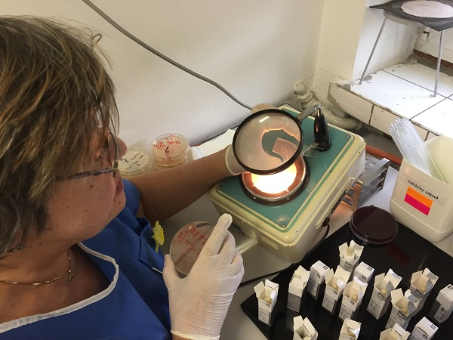
Národné referenčné centrum pre salmonelózy na ÚVZ SR
V zmysle § 8 zákona č. 355/2007 Z. z. o ochrane, podpore a rozvoji verejného zdravia a o zmene a doplnení niektorých zákonov v znení neskorších predpisov je Národné referenčné centrum špecializovaným pracoviskom úradu verejného zdravotníctva alebo regionálneho úradu verejného zdravotníctva na riešenie úloh verejného zdravotníctva.
Národné referenčné centrum
a) zabezpečuje špecializovanú nadstavbovú a konečnú laboratórnu diagnostiku a overovanie laboratórnych výsledkov,
b) stanovuje referenčné metódy a štandardy,
c) vykonáva expertíznu, metodickú a publikačnú činnosť,
d) zabezpečuje epidemiologický dohľad,
e) uschováva vzorky biologického materiálu alebo iného materiálu, ktorý obsahuje pôvodcu ochorenia a ktorý bol získaný z potvrdeného prípadu ochorenia,
f) spolupracuje s príslušnými orgánmi a organizáciami Európskej únie a so Svetovou zdravotníckou organizáciou,
g) zabezpečuje zaškoľovanie v nových laboratórnych metodikách.
Zdroj: https://www.uvzsr.sk/index.php?option=com_content&view=article&id=3041&Itemid=136

Slide 22
ODPORÚČANÉ TYPY DOHĽADU: Medzinárodné
Správy o oznámeniach, laboratórnych údajoch a ohniskách sa majú zaslať do globálnej databázy WHO o výskyte chorôb prenášaných potravinami, ako aj do regionálnych programov dohľadu, napr. ECDC.
Správy o vyšetrovaniach špecifických ohnísk, najmä tých, ktoré zahŕňajú komerčný produkt, do globálnej databázy WHO o prepuknutiach chorôb prenášaných potravinami.
ENTER-NET (predtým SALM-NET) je medzinárodná sieť, kde sa informácie o laboratórnych izoláciách salmonely a Escherichia coli O157 zdieľajú medzi krajinami na rovnakom základe ako v rámci krajín.
To umožňuje odhaliť ohniská medzinárodného významu a včas varovať krajiny pred kontaminovanými produktmi.

Slide 23
ODPORÚČANÉ MINIMÁLNE ÚDAJE
Údaje o prípade (z laboratória)
Jedinečný identifikátor, vek, pohlavie, geografické informácie
Dátum začiatku ochorenia, dátum odberu vzorky
Typ vzorky, identifikovaný organizmus (organizmy)
Súhrnné údaje (z laboratória)
Počet prípadov podľa druhu Salmonella, geografické oblasť a veková skupina Súhrnné údaje o ohnisku
Špecifická salmonela identifikovaná podľa druhu a typu fága
Počet ohrozených / chorých / hospitalizovaných ľudí
Počet úmrtí
Geografické informácie, miesto prepuknutia (napr. reštaurácia, nemocnica, škola)
Dátum prvého a posledného prípadu
Príslušná potravina alebo zložka a dôkazy, z ktorých vyplýva (napr. epidemiologické vyšetrovanie, izolácia v potravinách)
Faktory prispievajúce k prepuknutiu choroby (napr. nevhodné skladovanie, nedostatočné zahrievanie, krížová kontaminácia, infikovaný manipulátor s potravinami, environmentálne faktory)

Slide 24
ODPORÚČANÉ ANALÝZY ÚDAJOV, PREZENTÁCIA, SPRÁVY
Údaje z dohľadu
Časté preskúmanie laboratórnych údajov o zhlukoch prípadov v čase, mieste alebo osobe
Všetky podozrivé zhluky sa musia vyšetriť, aby sa zistilo, či došlo k prepuknutiu choroby.
Výskyt laboratórnych identifikácií podľa týždňa, geografickej oblasti, organizmu, vekovej skupiny a pohlavia (ak je to možné, mapujte výskyt podľa geografickej oblasti).
Údaje z vyšetrovania ohniska
Výskyt prepuknutia choroby podľa druhu, typu fága, mesiaca, zemepisnej oblasti, miesta prepuknutia, miery napadnutia, trvania ohniska, príslušných potravín a faktorov prispievajúcich k prepuknutiu choroby.

Slide 25
ZÁKLADNÉ POUŽITIE ÚDAJOV NA ROZHODOVANIE
Určiť rozsah problému verejného zdravia
Včas odhaliť zhluky / prepuknutie choroby
Sledovať trendy v salmonelóze v priebehu času
Identifikovať vysoko rizikové potraviny, vysoko rizikové potravinové praktiky a vysoko rizikové populácie pre špecifické patogény
Identifikujte vznik nových druhov a typov fágov
Usmerňujte tvorbu potravinovej politiky a monitorujte vplyv kontrolných opatrení
Posúdiť riziká a stanoviť štandardy

Slide 26
Hlásenie
obrázok zo Jung, J., Im, J.H., Ko, YJ. et al. Complementing conventional infectious disease surveillance with national health insurance claims data in the Republic of Korea. Sci Rep 9, 8750 (2019). https://doi.org/10.1038/s41598-019-45409-3

Slide 27
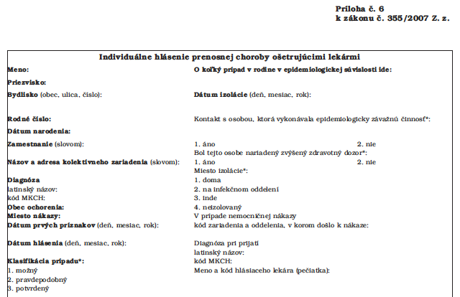

Slide 28
Lekár
Vzorky a výsledky
Hlásenie ochorení
Miestne
laboratórium
Úrad verejného zdravotníctva
Hlásenie ochorení
Krajské
laboratórium
Hlásenie ochorení
Regionálny úrad
Verejného zdravotníctva
Kultúry pre vzorky a výsledky
Hlásenie ochorení
Úrad verejného zdravotníctva SR
Mikrobiológia Epidemiológia

Slide 29
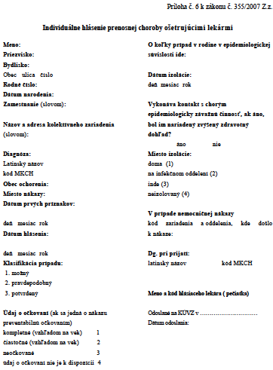

Slide 30
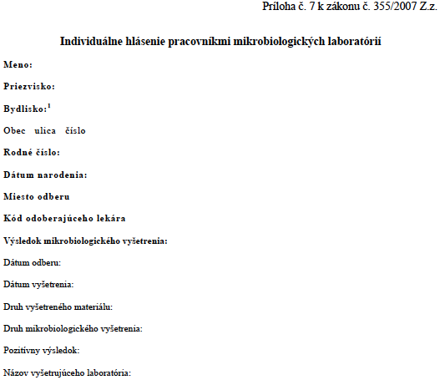

Slide 31
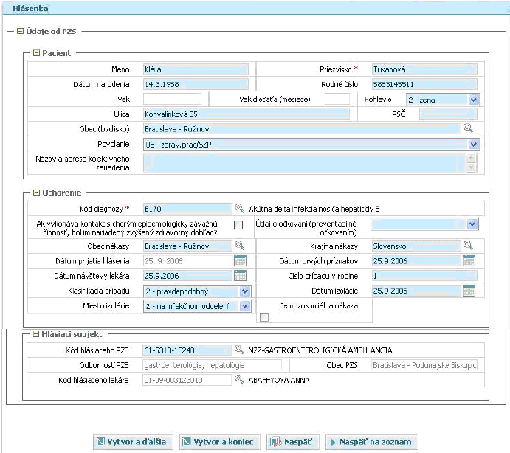

Slide 32
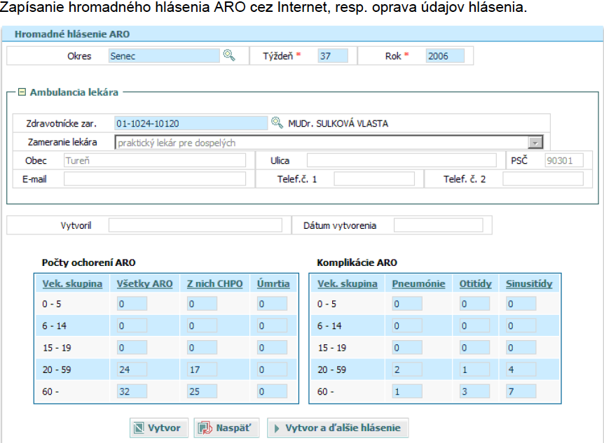
ARO Akútne respiračné ochorenie

Slide 33
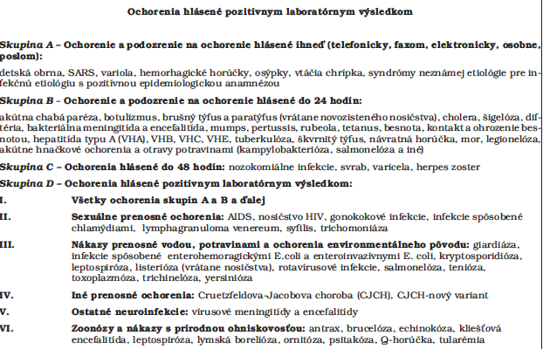

Slide 34
Zhrnutie
Ciele hlásenia prenosných ochorení
Kritériá pre zaradenie do zoznamu
Definícia prípadu
Kritériá pre hlásenie
Systém hlásenia

